Slide 1
Sistem Numerasi Arab-Hindu
Sistem Numerasi Romawi

Slide 2
SEJARAH NUMERASI ARAB-HINDU
MATEMATIKAWAN PERSIA (INDIA)
BARAT ARAB
EROPA (ABAD PERTENGAHAN)
MENGGLOBALISASI

Slide 3
Set simbol dapat dibagi menjadi tiga keluarga utama:
India angka yang digunakan di India
Angka-angka Arab Timur yang digunakan di Mesir
Timur Tengah dan Barat angka Arab yang digunakan dalam Maghreb dan selanjutnya di Eropa

Slide 4
Sistem angka Hindu dirancang untuk notasi posisional dalam desimal sistem. Dalam bentuk yang lebih maju, notasi posisional juga menggunakan penanda desimal (pada awalnya tanda atas yang digit tapi sekarang lebih biasanya titik desimal atau koma desimal yang memisahkan tempat yang dari tempat persepuluh), dan juga simbol untuk " digit ini kambuh adinfinitum“

Slide 5
Tobias Dantzig, ayah dari George Dantzig , mengatakan ini
"Ini periode panjang hampir ………………….

Slide 6
Simbol yang digunakan untuk mewakili sistem telah terpecah menjadi berbagai varian tipografis sejak Abad Pertengahan , disusun dalam tiga kelompok utama:
Barat meluas " angka Arab "digunakan dengan bahasa Latin, Cyrillic, dan abjad Yunani dalam tabel di bawah label "Eropa", turun dari "angka Arab Barat" yang dikembangkan di Al-Andalus dan Maghreb

Slide 7
yang "Arab-India" atau " Timur Arab angka "digunakan dengan huruf Arab , dikembangkan terutama dalam apa yang sekarang Irak . Sebuah varian dari angka Arab Timur yang digunakan dalam bahasa Persia dan Urdu.
yang India angka digunakan dengan skrip dari keluarga Brahmic di India dan Asia Tenggara.

Slide 8
Sistem penomoran Hindu-Arab
menggunakan 10 digit atau simbol yang dapat digunakan dalam kombinasi untuk mewakili semua nomor yang memungkin Angka adalah

Slide 9
2. Kelompok oleh puluhan, mungkin karena kita memiliki 10 digit pada dua tangan kita. Menariknya cukup, angka secara harfiah berarti jari atau jari kaki. Dalam sistem penomoran Hindu-Arab, sepuluh yang digantikan oleh satu sepuluh, sepuluh puluhan digantikan oleh seratus, sepuluh ratusan digantikan oleh seribu, seribu 10 diganti dengan 10 ribu, dan sebagainya.

Slide 10
3. Menggunakan nilai tempat, mulai dari kanan ke kiri,
Angka pertama mewakili berapa banyak yang ada
Angka kedua mewakili berapa banyak puluhan ada
Angka ketiga mewakili berapa banyak ada ratusan
Angka keempat mewakili berapa ribu ada
dan seterusnya ...
Misalnya,
Dalam angka 4687, ada 7 orang, 8 puluhan, 6 ratusan, dan 4 ribu
Dalam angka 72 menyatakan 2 keping/ekor/macam, 7 puluhan

Slide 11
4. Sistem ini aditif dan perkalian. Nilai angka yang ditemukan dengan mengalikan setiap nilai dengan angka yang sesuai tempat dan kemudian menambahkan produk yang dihasilkan.
Tempat nilai : seratus ribu 1001
Digit : 4 6 8 7
Angka nilai : 4 × 6 × 1000 + 100 + 8 × 10 + 7 × 1 = 4000 + 600 + 80 + 7 = 4687

Slide 12
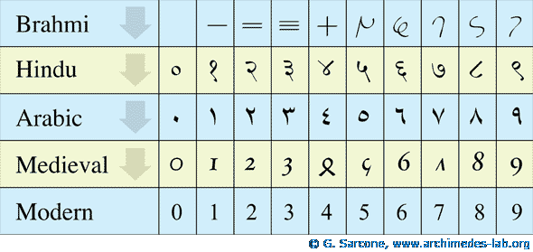
Angka, waktu perjalanan dari India ke Eropa

Slide 13
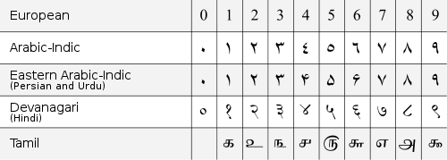

Slide 14
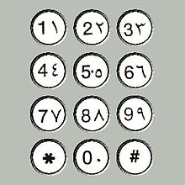
Penyebaran varian Arab Barat
MENU

Slide 15
Sistem Romawi ini sudah ada sejak 260 tahun sebelum Masehi. Tetapi sistem numerasi Romawi yang seperti sekarang ini belum lama dikembangkan. Misalnya lambang bilangan untuk empat adalah “VI” yang sebelumnya adalah “IIII”. Lambang untuk 50 = L pernah bentuknya ⊥, ↵, dan ↓. Lambang 100 = C pernah , ⊕, ⊗, dan θ. Dalam sistem ini beberapa simbol dasarnya ialah I, V, X, L, C, D, M, berturut-turut untuk bilangan-bilangan satu, lima, sepuluh, lima puluh, seratus, lima ratus dan seribu, (V L dan D sebagai simbol dasar tambahan).
NUMERASI BILANGAN ROMAWI

Slide 16
Beberapa kekurangan atau kelemahan sistem angka romawi, yakni : 1. Tidak ada angka nol / 0 2. Terlalu panjang untuk menyebut bilangan tertentu 3. Terbatas untuk bilangan-bilangan kecil saja

Slide 17
Bilangan Romawi yang biasa digunakan yaitu :
Lambang Bilangan Romawi | Nilai Bilangan
I | 1
V | 5
X | 10
L | 50
C | 100
D | 500
M | 1000

Slide 18
Cara penulisan bilangan romawi : 1. Sistem Pengulangan : Pengulangan dilakukan paling banyak 3 kali. Lambang Bilangan romawi yang dapat diulang adalah : I, X, C dan M. Lambang Bilangan romawi V, L dan D tidak boleh diulang. Contoh : I = 1 C = 100 II = 2 CC = 200 X = 10 M = 1000 XX = 20 MM = 2000

Slide 19
2. Sistem Penjumlahan Penjumlahan dilakukan bila sebuah bilangan ditulis dengan dua angka sedangkan angka yang disebelah kanannya mewakili bilangan yang lebih kecil.
Contoh : VI = 6 XI = 11 VII = 7 XV = 15 CL = 150 MD = 1500

Slide 20
3. Sistem Pengurangan: Pengurangan dilakukan apabila bilangan Romawi yang di sebelah kiri kurang dari yang sebelah kanan. Pengurangan ini hanya dapat dilakukan 1 kali. Pada prinsip pengurangan ini, I hanya dapat dikurangkan dari V dan X; X hanya dapat dikurangkan dari L dan C, dan C hanya dapat dikurangkan dari D dan M. Contoh : IV = 5 – 1 = 4 XC = 100 – 10 = 90 IX = 10 – 1 = 9 CD = 500 – 100 = 400 XL = 50 – 10 = 40 CM = 1000 – 100 = 900

Slide 21
4. Sistem Gabungan
Gabungan antara sistim pengurangan dan Penjumlahan,
Contoh : XIV = 10 + (5-1) = 14 CXLIV = 100 + ( 50 – 10 ) + ( 5 – 1 ) = 144 CMXCVII = (1000-100) + (100 – 10 ) + 7 = 997

Slide 22
Cara mudah untuk menuliskan angka romawi adalah dengan menuliskan ribuan terlebih dahulu, ratusan, puluhan kemudian satuan. Contoh. Angka 1988. Seribu adalah M, sembilan ratus adalah CM, delapan puluh adalah LXXX, delapan adalah VIII. Digabung menjadi MCMLXXXVIII.

Slide 23
Untuk memberi nama kepada bilangan-bilangan besar digunakan prinsip perkalian. Sebuah strip atau coretan di atas X, C, M, XX atau yang lainya menunjukkan seribu kali nilai biasa.
artinya 1000 x 10 atau 10.000
artinya 1000 x 100 atau 100.000
artinya 1000 x 1000 atau 1.000.000.
artinya 1000 x 20 atau 20.000
Dua buah coretan di atas V, X, C atau yang lainnya menynjukkan perkalian dengan sejuta
artinya 1.000.000 x 5 atau 5.000.000.
artinya 1.000.000 x 10 atau 10.000.000

Slide 24
TERIMA KASIH

